Slide 1
都市緑地法等の改正について
近畿地方整備局 建政部

Slide 2
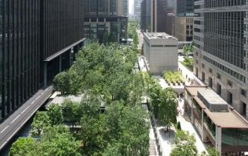
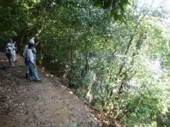
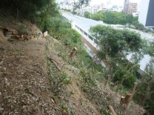
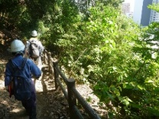
都市緑地法等の一部を改正する法律
公布 令和６年５月29日
施行 令和６年11月８日
背景・必要性
○世界と比較して我が国の都市の緑地の充実度は低く、また減少傾向。
○気候変動対応、生物多様性確保、幸福度（Well-being）の向上等の課題解決に向けて、緑地が持つ機能に対する期待の高まり。
○ESG投資など、環境分野への民間投資の機運が拡大。
○緑のネットワークを含む質・量両面での緑地の確保に取り組む必要があるが、
・地方公共団体において、財政的制約や緑地の整備・管理に係るノウハウ不足が課題。
・民間においても、緑地確保の取組は収益を生み出しづらいという認識が一般的であり、取組が限定的。
○ また、都市における脱炭素化を進めるためには、エネルギーの効率的利用の取組等を進めることも重要。
（％）
（％）
世界主要都市の緑地の充実度
（森記念財団「世界の都市総合ランキング2022」）
横浜市の緑被率の推移
（令和元年度緑被率の調査結果について（横浜市））
法案の概要
１．国主導による戦略的な都市緑地の確保
３．緑と調和した都市環境整備への民間投資の呼び込み
①国の基本方針・計画の策定
【都市緑地法】
①民間事業者等による緑地確保の取組に係る認定制度の創設
・国土交通大臣が都市における緑地の保全等に関する基本方針を策定。
・都道府県が都市における緑地の保全等に関する広域計画を策定。
【都市緑地法・都開資金法】
・緑地確保の取組を行う民間事業者等が講ずべき措置に関する
指針を国が策定。
・民間事業者等による緑地確保の取組を国土交通大臣が認定
する制度を創設。
・上記認定を受けた取組について都市開発資金の貸付けにより支援。
②都市計画における緑地の位置付けの向上
【都市計画法】
・都市計画を定める際の基準に「自然的環境の整備又は保全の重要性」を位置付け。
＜予算＞
２．貴重な都市緑地の積極的な保全・更新
①緑地の機能維持増進について位置付け
【都市緑地法】
・緑地の機能の維持増進を図るために行う再生・整備を「機能維持増進事業」
として位置付け。
・特別緑地保全地区※で行う機能維持増進事業について、その実施に係る手続を
簡素化できる特例を創設。＜予算＞（実施に当たり都市計画税の充当が可能）
※緑地の保全のため、建築行為等が規制される地区
②緑地の買入れを代行する国指定法人制度の創設
【都市緑地法・古都保存法・都開資金法】
民間事業者による緑地創出の例（千代田区）
・都道府県等の要請に基づき特別緑地保全地区等内の緑地の買入れや
機能維持増進事業を行う都市緑化支援機構の指定制度を創設。
②都市の脱炭素化に資する都市開発事業に係る認定制度の創設
＜予算・税制＞
【都市再生特別措置法】
緑地の機能維持増進のイメージ（神戸市）
・緑地の創出や再生可能エネルギーの導入、エネルギーの効率的な利用等を行う都市の脱炭素化に資する都市開発事業を認定する制度を創設。
・上記認定を受けた事業について民間都市開発推進機構が
金融支援。
国
指定
緑地
保有者
緑地の
買入れ
都市緑化
支援機構
緑地の
譲渡
都道府県等
H24
H25
R3
緑地の一時的な保有
／機能増進
＜予算＞
斜面林の大径木化に伴い災害の恐れ
樹木の択伐（機能維持増進）
安全に再生された樹林
予算・税制措置と併せて「まちづくりGX」を推進

Slide 3
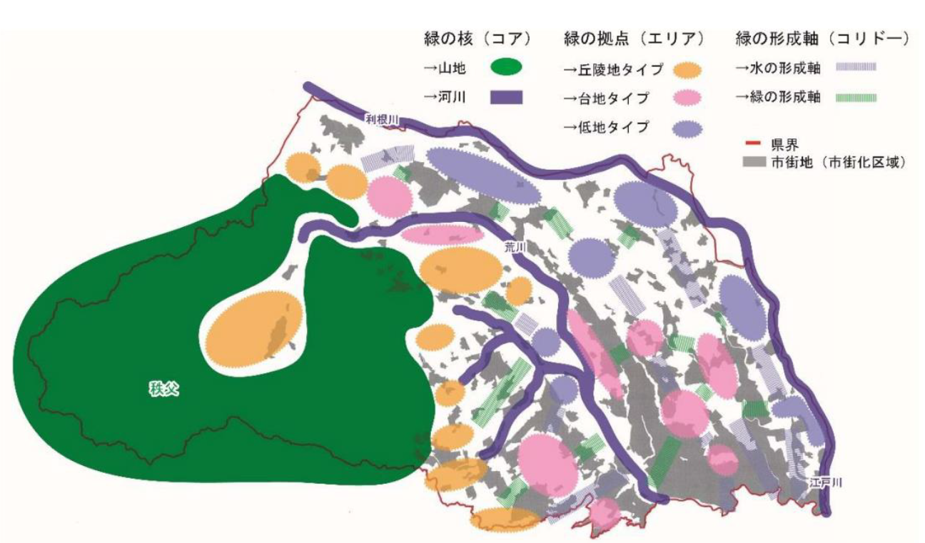
国主導による戦略的な都市緑地の確保
①国の基本方針・計画の策定【都市緑地法】
背景・必要性
○ 都市における緑地の重要性や、緑のネットワークを含む質・量両面での緑地の確保の必要性の高まり。
○ これを踏まえ、都市緑地行政を一層推進するため、国が目標や官民の取組の方向性を示す必要。
○ また、市区町村をまたがるような広域性・ネットワーク性を有する緑地を、総合的・計画的に保全・創出する必要。
概要
○ 国土交通大臣が都市における緑地の保全等に関する基本方針を策定。
（基本方針に定める内容のイメージ）
緑地の保全及び緑化の推進の意義・目標／緑地に関する基本的な事項（緑地のあるべき姿、発揮すべき機能等）／政府が実施すべき施策 等
○ 都道府県が都市における緑地の保全等に関する広域計画を策定。
国
都道府県
市区町村
計画の連携のイメージ（黒字：既存、赤字：新設）
②都市計画における緑地の位置付けの向上【都市計画法】
国土形成計画
緑の基本方針
背景・必要性
○ 都市緑地の質・量両面での確保のためには、まちづくりの基盤となる都市計画の段階において、緑地の意義や必要性が十分に考慮される必要。
都市計画区域
マスタープラン
緑の広域計画
市区町村
マスタープラン
緑の基本計画
概要
○ 都市計画を定める際の基準に、「（緑地を含む）自然的環境の整備・保全の重要性」を位置付け。
→都市計画の段階から不可欠な要素の一つとして扱う。
広域の緑地配置（イメージ）

Slide 4
緑の基本方針（案）の概要
意義
気候変動対策
生物多様性の確保
Well-beingの向上
都市のレジリエンス の向上
歴史や文化の形成、 美しい景観の創出、
環境教育・生涯学習の場としての活用
都市における 生産機能、 循環型社会への寄与
ESG投資の拡大、
気候関連・自然関連情報開示への対応
全体目標
将来的な都市のあるべき姿 「人と自然が共生し、環境への負荷が小さく、Well-beingが実感できる緑豊かな都市」
国全体として都市計画区域を有する都市の緑地を郊外部も含め保全・創出し、そのうち市街地については緑被率が３割以上となることを目指すとともに、
都道府県が定める全ての「緑の広域計画」及び市町村が定める全ての「緑の基本計画」において、以下の３つの都市の実現に向けた取組及び関連する指標等を位置づけることを促す
個別目標
環境への負荷が小さいカーボンニュートラル都市
人と自然が共生するネイチャーポジティブを実現した都市
Well-beingが実感できる水と緑豊かな都市
CO₂の吸収源としての役割を担う緑地の保全・整備・管理及び緑化の総合的な取組を推進することにより、カーボンニュートラルの実現に貢献
緑地の確保を進めるとともに、適切な樹林更新等による緑地の質の向上を図り、緑地を生態系ネットワークとして有機的に結びつけることで、広域レベルでの緑地の量的拡大・質的向上を推進する
地域の実情に応じた緑地の質・量の確保を図り、精神的・身体的な健康の増進、コミュニティの醸成、都市のレジリエンスの向上等のグリーンインフラとしての多様な機能を発揮させていく
推進の視点
多様な主体の連携、各主体の役割分担
国、都道府県、市町村、都市緑化支援機構、教育・研究機関、
民間企業・事業者等、NPO法人等、都市の住民の各役割に応じた連携、分担等
多様な資金、体制等の確保
民間からの投資、寄附金の受入れなど多様な資金の確保、
官民連携などによる体制の確保等や、これらを支える仕組みが必要
緑地の更なる充実
より質を重視した保全・活用を実施するとともに、生物多様性の確保、景観・歴史文化の形成等にも考慮し、樹木の更新等を計画的に実施
緑地の広域的・有機的なネットワーク形成
気候変動対策、生物多様性の確保、Well-beingの向上に向け、グリーンインフラとしての多様な機能を一層発揮するため、各主体が連携し広域的な緑地のネットワークを形成
実現のための施策
都道府県の「緑の広域計画」、市町村の「緑の基本計画」の策定促進
コンパクトなまちづくり等都市の特性等に応じたまちづくりの取組との連携
国
行政による永続性の担保された公的な緑地の確保の推進
・ 特別緑地保全地区の拡大・質の向上（機能維持増進事業等）への支援
・ 都市公園等の公的空間における緑地の確保・緑化の推進
・ 地方公共団体に対する技術的支援
民間による緑地の保全・創出の促進
・ 良質な緑地への民間投資を促進する環境整備
・ 民有地における更なる緑地の創出に向けた各制度の活用等の促進
・ 都市農地の保全に向けた各制度の活用等の促進
価値観の醸成、多様な主体の参画・協働の促進に向けた普及啓発、環境教育の推進
まちづくり
DXとの
連携等
都道府県
「緑の広域計画」の策定と計画に基づく各取組の実施
・ 一つの市町村を超える広域的な見地から、広域計画を策定
・ 都道府県における緑地の保全及び緑化の推進に関する措置を総合的に示し、計画的かつ積極的に当該措置を実施（都市公園の整備・管理、特別緑地保全地区や緑地保全地域等の制度の活用等）
市町村
「緑の基本計画」の策定と計画に基づく各取組の実施
・ 地域の実情をよく把握している基礎自治体として、基本計画を策定
・ 市町村における緑地の保全及び緑化の推進に関する措置を総合的に示し、計画的かつ積極的に当該措置を実施（都市公園の整備・管理、特別緑地保全地区や緑地保全地域、生産緑地地区、緑化地域等の制度の活用等）

Slide 5
緑の基本方針（案） 抜粋
四 都道府県における広域計画の策定に関する基本的な事項
広域計画は、人と自然が共生し、環境への負荷が小さく、Well-being が実感できる緑豊かな都市の実現に向けて、都道府県において緑地を質・量両面で確保するに当たり、激甚化する風水害に対する流域治水等の対策や生物多様性・生態系ネットワークの確保など、一つの市町村の区域を超える広域的な見地から、系統的な緑地の配置方針等を示すものとして本基本方針に基づいて策定されるものである。
広域計画は、都市における緑地の適正な保全及び緑化の推進に関する措置で主として都市計画区域内において講じられるものを総合的かつ計画的に実施するために定めるものであり、都市計画区域外の緑地の状況も勘案して、都道府県が設置する都市公園、複数の市町村にまたがる大規模緑地や市街地を取り囲む農地、河川沿いに広がる樹林帯といった都道府県にとって根幹的な緑地など、基本計画では扱うことが難しい規模、連続性を有する緑地についても対象とすることが望ましい。
広域計画の内容として、法第３条の３第２項においておおむね定める事項を示しているが、広域計画の機能を十分に発揮するため、広域計画の基本的な事項である計画の目標とその具体的な実施方法である「緑地の保全及び緑化の目標」、「緑地の保全及び緑化の推進の方針に関する事項」、「緑地の保全及び緑化の推進のための施策に関する事項」については定めることが望ましい。併せて、地域の実情に応じて、その他の事項についても積極的に定め、計画の充実を図ることが望ましい。
また、計画を着実に推進するため、定期的に施策の実施状況や目標の達成状況等についてフォローアップするなど、計画の進捗管理を行うことが望ましい。
１ 緑地の保全及び緑化の目標
広域計画においては、郊外部も含め広域的な見地から目標を設定することとし、具体的には、本基本方針一２で示した緑被率、気候変動対策、生物多様性の確保、Well-beingの向上等の目標を踏まえ、都道府県の実情に応じた適切な目標と関連する指標を設定することが望ましい。その際、グリーンインフラの観点から、緑地の多様な機能に着目し、雨水流出抑制・浸水軽減、生物多様性の確保など、具体の広域的な課題の解決に向けた目標も設定することが望ましい。
また、都道府県の緑地の現状や課題、緑地に対するニーズ等に応じた緑地の保全及び緑化を推進するため、本基本方針一２で示した目標以外の目標についても必要に応じて検討することが望ましい。
２ 緑地の保全及び緑化の推進の方針に関する事項
広域計画においては、緑地を特性に応じて系統的に配置し、適正に管理していくため、都道府県における都市緑地政策の理念やネットワーク形成の観点から広域的・骨格的な緑地の配置の方針を定めることが望ましい。
都市の緑地には、広域的な見地から設置される都市公園、複数の市町村にまたがる河川敷緑地、あるいは大規模な特別緑地保全地区や風致地区など、一つの市町村の区域を超えた広域的観点からその配置を検討しなければならないものがある。これらは、市町村が基本計画を策定するに当たっての前提条件となるものであることから、広域計画においてその配置や保全の考え方を明確にしておくことが望ましい。
広域計画の実行に当たっては、地域住民や官民の関係主体、さらには行政内の様々な部局との情報交換・分担・連携が重要であるため、広域的な課題に対して緑地が果たす役割を示しつつ、流域治水など各種事業と相互に連携できるように都市の緑地をグリーンインフラとして効果的に活用する方針等を定めることが望ましい。

Slide 6
緑の基本方針（案） 抜粋
２ 緑地の保全及び緑化の推進の方針に関する事項 ※前頁からの続き
・・・
また、都市の緑地をグリーンインフラとして効果的に活用する方針の検討に当たっては、生態系ネットワークの形成、流域治水や健全な水循環の確保などの施策の検討に必要となる生物情報、地形・地質・土壌情報、水関連情報などの科学的データについても収集し、検討した方針を広域計画に反映するとともに、収集したデータについては、市町村の基本計画との整合及び広域的なネットワーク形成の観点から、関係市町村にも共有することが望ましい。
さらに、質・量両面での緑地の確保を図るためには、マネジメントの視点も重要であり、中間支援組織の活用も含め、民間企業やNPO 法人、住民等と連携した緑地の管理・運営の方針についても定めることが望ましい。
３ 緑地の保全及び緑化の推進のための施策に関する事項
広域計画においては、広域的な見地から目標を実現するため、水と緑のネットワーク形成や生物多様性の確保、防災・減災等に資する都市公園の整備・管理、緑地保全地域の指定、特別緑地保全地区の指定・拡大、公共公益施設や民有地の緑化の支援、緑地の保全及び緑化の推進のための普及啓発・環境教育、都市緑化基金の活用、民間企業やNPO法人、住民等の多様な主体との連携・協働を促進する仕組みの構築、流域治水等の関連施策との連携等に関する施策の展開方策について定めることが望ましい。あわせて、上記の施策を定める場合は、都市計画区域外の緑地に関する取組との連携を踏まえることが望ましい。
また、各施策を効率的・効果的に推進し、都市の緑地の質・量両面の充実を図るためには市町村との連携が重要であることから、市町村における基本計画の検討や充実の参考となる観点や施策の具体例等についても定めることが望ましい。
４ 都道府県の設置に係る都市公園の整備及び管理に関する事項
都市公園は、気候変動対策、生物多様性の確保、Well-being の向上等に向け、地域の課題や公園の特性に応じ、その多機能性のポテンシャルを更に発揮することが求められている。
広域計画においては、上記を踏まえて、都道府県の設置に係る都市公園の整備及び管理の方針、配置計画、具体的な整備及び管理の内容等を定めることが考えられる。
都市公園の整備の方針については、例えば広域的な水と緑のネットワークの形成や生物多様性の確保の拠点となる都市公園の整備の方針、災害時に広域避難地や広域防災拠点等となる都市公園の確保や都市公園間や緑地とのネットワーク化の推進等を定めることが考えられる。
都市公園の管理の方針については、都市公園の特性に応じた管理の方針や公園施設の老朽化対策の方針等を記載することが考えられる。具体的には、Well-being の向上に向けた都市公園の多機能性の発揮に資する管理、生態系ネットワークの向上に資する管理、民間企業やNPO 法人、住民等多様な担い手との協働による管理や、公園施設の集約・再編等を含めた公園施設長寿命化計画に基づく管理等の方針並びに、都市公園のマネジメント計画の策定と当該計画に基づき管理を行う旨について記載することが考えられる。
また、公園の一層の利活用の推進に向けて、民間活力により都市公園の質の向上と公園利用者の利便の向上を図る観点から、公園施設の公募設置管理制度やPFI 制度、公園をしなやかに使いこなす仕組みとしての協議会制度の活用の方針等、都市公園における官民連携の方針についても定めることが望ましい。

Slide 7
緑の基本方針（案） 抜粋
５ 町村の区域内の緑地保全地域内における行為の規制又は措置の基準
緑地保全地域は、比較的広域的な見地から緑地を保全するためには、都市整備と調和しつつ、総体としての緑を維持保全していくことが必要であることを踏まえ、無秩序な市街地化の防止、地域住民の健全な生活環境の確保等の観点から適正に保全する必要がある緑地について、都市計画法（昭和43 年法律第100 号）第８条に規定される地域地区として、二以上の市町村の区域にわたるものについては都道府県が、それ以外のものについては市町村が一定の土地利用との調和を図りつつ、適正な保全を図ることを目的として、定めるものである。
緑地保全地域における第８条の規定による行為の規制又は措置の基準は、緑地の実情に応じて都道府県（市の区域内にあっては、当該市。以下「都道府県等」という。）において個別に定められるべきものであるが、緑地の保全のために必要な限度において禁止を含む行為の規制がなされる反面、損失の補償等が行われ得る地域であるので、当該地域内における行為の規制又は措置の基準は、以下を踏まえて定めることが望ましい。
現状凍結的な厳しい行為規制を課す必要がある枢要な緑地の保全については、特別緑地保全地区等の行為の許可による規制を有する制度によるべきであり、緑地保全地域における行為の規制の程度は、少なくとも特別緑地保全地区等における許可の基準よりも緩やかなものとするべきである。他方、緑地としての機能、効用を著しく損なうおそれのある行為に対しては、必要な命令が行われるように基準が定められるべきである。
なお、既存建築物の敷地内における一定の基準の範囲内での建築等の行為、一定の基準の範囲内での農林業を営むため必要な行為、防災上の観点から必要な工作物の設置など地域において立地を認める必要性の高い特定の行為等については、基準を緩和することが望ましい。
６ 特別緑地保全地区内における土地の買入れ及び買い入れた土地の管理に関する事項
特別緑地保全地区は、都市計画区域内の緑地であって、特に良好な自然的環境を形成しているもので市街地及びその周辺地域に存するものについて指定するものである。
広域計画においては、第17 条の規定による特別緑地保全地区内における土地の買入れについて、緑地の特性に応じて都道府県と市町村の役割分担を定めるとともに、買い入れた土地の管理の方針を定めることが望ましい。特に、複数の市町村にまたがる大規模な緑地については都道府県を土地の買入れを行う者として定めることが考えられる。
買い入れた土地については、例えば、樹木の整枝、枯損木処理に重点を置くこと、住民の自然とのふれあいの場として公開すること、動植物の生息地又は生育地となる空間を保全し生物多様性を確保すること等の保全・活用の方針や、住民、NPO 法人、民間企業など多様な主体との連携による持続的な管理の方法、そのような管理活動を都市緑化基金の活用により支援する方策等をあわせて定めることが望ましい。
７ その他の広域計画の策定に関する基本的な事項
都市における緑豊かな生活環境の形成は、多様なステークホルダーの参加、協力を得て、市街地の大半を占める民有地における緑地の保全や緑化の推進を図ることにより実現されるものであることから、都市における緑地の保全及び緑化の推進の方針や施策等を定める広域計画の策定に当たっては、幅広い意見を踏まえた議論がなされることが望ましい。また、策定した広域計画やこれに基づく施策の進捗状況について、分かりやすい形で積極的に公表し、周知を図ることが望ましい。これにより、広域計画に基づく施策に対する多様なステークホルダーの理解、協力が得られることが期待されるものである。
また、各施策を効率的・効果的に推進し、都市の緑地の質・量両面の充実を図るためには市町村との連携が重要であることから、都道府県が広域計画を定め、あるいは変更を行おうとするときは、あらかじめ関係市町村の意見を聴かなければならないこととされている。
さらに、広域計画は、社会情勢の変化や事業の進捗等により変更を行う必要が生じたときには、遅滞なく変更すべきであり、計画内容の充実に努めることが望ましい。

Slide 8
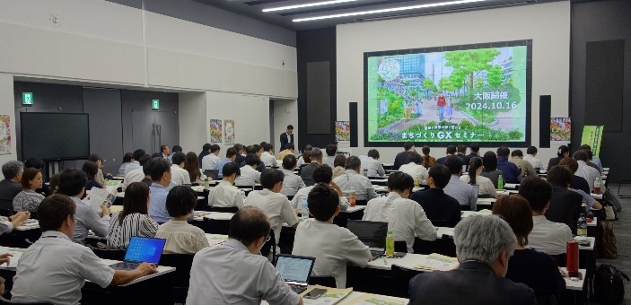
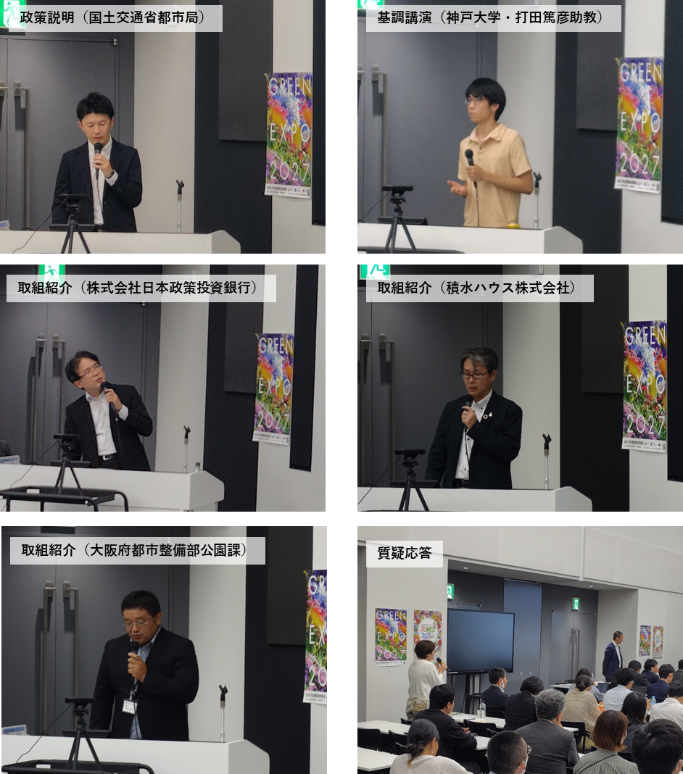
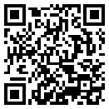
【参考】まちづくりGXセミナーin大阪を開催（10月16日）
国土交通省では、「まちづくり GX」の一環として、都市の良質な緑の創出・維持に向けた取り組みの促進を図ることを目的に、全国７都市でセミナーを開催。
第１弾を10月16日（水）に大阪で開催。国土交通省からの政策説明のほか、有識者からの基調講演、官民からの取組紹介をしていただき、会場には民間企業、地方公共団体などから約100名が参加。
名 称｜ まちづくりGXセミナー ～都市の未来が緑で変わる～ in 大阪
開催日時｜ 令和６年１０月１６日（水） １４：００～１７：００
開催場所｜ 大手前合同庁舎 １F共用会議室１
内 容｜ 【政策説明】
○国土交通省都市局都市環境課
： TSUNAG（優良緑地確保計画認定制度）-緑地確保の取組の価値の見える化-
【基調講演】
○打田篤彦氏（神戸大学ウェルビーイング先端研究センター助教）
： ウェルビーイングから考えるまちづくりと「緑」
【まちづくり×緑の取組紹介】
○株式会社日本政策投資銀行
： ESG金融／インパクトファイナンスと緑地開発の現在地
○積水ハウス株式会社
： 都市の生物多様性の取り組み～「５本の樹」計画＆企業緑地「新・里山」～
○大阪府都市整備部公園課 ： みどりの大阪推進計画と取組事例について
【質疑応答】
参加者数｜ 約１００名
会場の様子
資料・動画をセミナーHPに掲載中！
https://tsunag-mlit.com/UxhwZTsp/osaka

